Slide 1
无线网络安全
张 磊
密码与网络安全系
软件工程学院
华东师范大学

Slide 2
目 录
4.1
博弈论基础
4.2
网络主动防御机制
4.3
恶意节点防范
2

Slide 3
第四章 博弈论与无线网安全
4.1
博弈论基础
4.2
网络主动防御机制
4.3
恶意节点防范
3

Slide 4
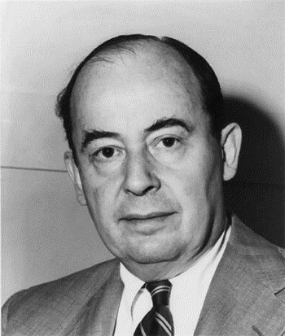
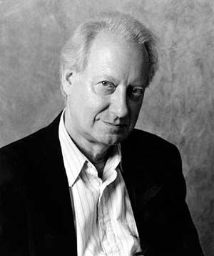

4.1博弈论基础
4.1.1 背景介绍
博弈论是由美国数学家冯诺依曼和经济学家摩根斯坦与1944年创立的带有方法论性质的学科
广泛应用于经济学、军事、政治科学、人工智能、生物学、火箭工程技术等。
4

Slide 5

4.1博弈论基础
4.1.1 背景介绍
有趣but理论上深奥
凭直观或简单分析就能把握的例子
日常生活中经常所遇到的问题或观察到的现象。
5
Notes:
1.博弈论是一门十分有趣但理论上十分深奥的学问
2本节介绍一些大家能够凭直观或简单分析就能把握的例子，为大家介绍博弈论的基本感念及应用
3这些例子也是我们在日常生活中经常所遇到的问题或观察到的现象。

Slide 6
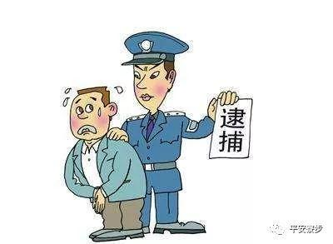
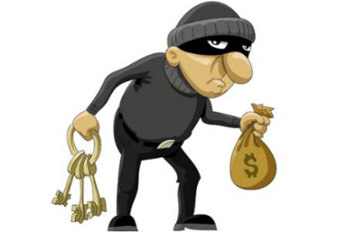

4.1 博弈论基础
4.1.2 什么是博弈论：从“囚徒困境”谈起
囚徒困境
甲
乙
6
Notes:
两个小偷甲和乙联手作案，闯入民宅被警方逮捕但并未获得证据。警方将两人分别置于两间房间分开审讯，政策如下

Slide 7
4.1 博弈论基础
4.1.2 什么是博弈论：从“囚徒困境”谈起
乙 甲 | 招认 | 不招认
招认 | -8，-8 | 0，-10
不招认 | -10，0 | -1，-1
警方将两人分别置于两间房间分开审讯，政策是若一人招供但另一人未招，则招者立即被释放，未招者判入狱10年；若二人都招则两人各判刑8年;若两人都不招则未获证据但因私入民宅各拘留1年。
甲和乙是参与博弈的人，称为局中人。
表中每一个小方格内的数字被称局中人的支付，其中左边的数字代表甲的支付，右边的是乙的支付。
表中的矩阵称为博弈支付矩阵。
甲或乙可以做出的选择被称为战略，如招认或不招认都是战略
7

Slide 8
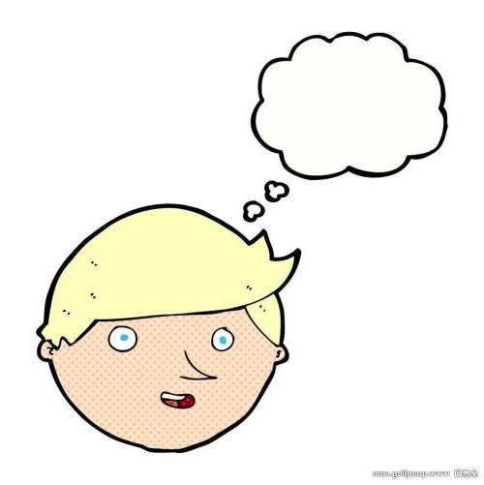
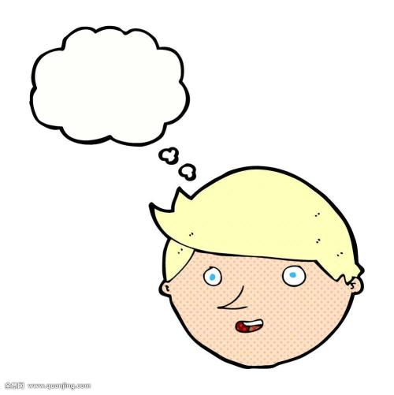
4.1 博弈论基础
4.1.2 什么是博弈论：从“囚徒困境”谈起
招？不招？
招？不招？
甲
乙
对甲来说，尽管他不知道乙是选择了“招”还是“不招”，他发现他自己选择“招”都是比选择“不招”为好的。
因此，“不招”是相对于“招”的劣战略，他不会选择劣战略。所以，甲会选择“招”。同样，根据对称性，乙也会选择“招”，结果是甲乙两人都“招”。
甲和乙都不会选择劣战略“不招”，称为“剔除劣战略的占优战略均衡”。其中“招”是占优于(优于)“不招”的占优战略。
8

Slide 9
4.1 博弈论基础
4.1.2 什么是博弈论：从“囚徒困境”谈起
（招，招)为 “纳什均衡”。
纳什均衡是局中人战略选择上构成的一种“僵局”，给定其他局中人的选择不变，任何一个局中人的选择是最好的，他也不会改变其战略选择。所以，可以预期（招，招）是甲乙最终完成的稳定的选择。
囚徒困境反映了个人理性和集体理性的矛盾。
9
Notes:
囚徒困境博弈虽然简单，但是却体现了非合作博弈的基础，称（招，招)为 “纳什均衡”。
纳什均衡是局中人战略选择上构成的一种“僵局”，给定其他局中人的选择不变，任何一个局中人的选择是最好的，他也不会改变其战略选择。所以，可以预期（招，招）是甲乙最终完成的稳定的选择。
囚徒困境反映了个人理性和集体理性的矛盾。

Slide 10
4.1 博弈论基础
4.1.2 什么是博弈论：从“囚徒困境”谈起
例子1 商家价格战
出售同类产品的商家之间本来可以通过共同将价格维持在高位而获利，但实际上却是相互杀价，结果都不能获得超额利润。
当一些商家共谋将价格抬高，消费者实际上不用着急，因为商家联合维持高价的垄断行为一般不会持久，可以等待垄断的自身崩溃，价格就会掉下来。
10
Notes:
生活中的“囚徒困境”例子

Slide 11
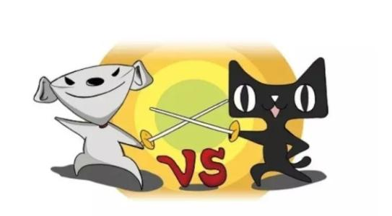
4.1 博弈论基础
4.1.2 什么是博弈论：从“囚徒困境”谈起
这是因为厂商们都有这样一种心态：无论其他厂商是否降价，我自己降价是有利于自己的市场份额扩大的。
11

Slide 12
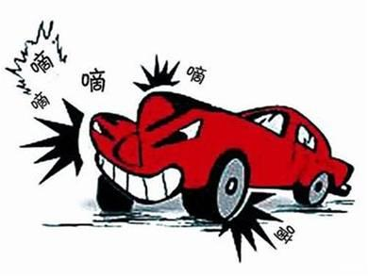

4.1 博弈论基础
4.1.2 什么是博弈论：从“囚徒困境”谈起
问题：为什么在城市中心道路上禁止汽车鸣喇叭？
12

Slide 13
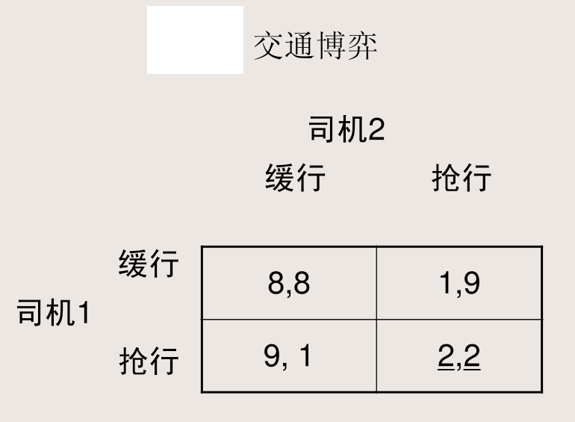
4.1 博弈论基础
4.1.2 什么是博弈论：从“囚徒困境”谈起
13

Slide 14


4.1 博弈论基础
4.1.2 什么是博弈论：从“囚徒困境”谈起
机制设计：如何走出囚徒困境
如果恰当进行机制设计，前述囚徒困境还是可以避免的，下面是一个商战中的真实例子。
14

Slide 15
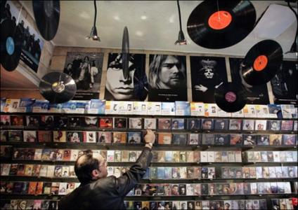
4.1 博弈论基础
4.1.2 什么是博弈论：从“囚徒困境”谈起
美国有两家销售音像商品的商店“疯狂艾迪” 和“纽马克与露易斯”，它们之间在市场上存在竞争。
当它们进行合谋时，如何保证对方不会背叛而降价的一个前提就是如何能迅速查出对方的背叛行为并给予惩罚。
15

Slide 16


4.1 博弈论基础
4.1.2 什么是博弈论：从“囚徒困境”谈起
没人比我还便宜！！！
我家最便宜！！！
疯狂艾迪
纽马克与露易斯
“疯狂艾迪”已作出了承诺“不可能有人卖得比我们更低，我们的价格最低廉，我们保证价格最低，而且是超级疯狂的低”。
而对手企业“纽马克与露易斯”也打出“只要买我们的东西，将得到终生低价保证”。它承诺：假如你能在别处买到更低的价格，我们将加倍退钱
16

Slide 17
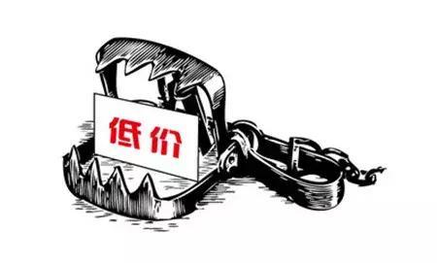

4.1 博弈论基础
4.1.2 什么是博弈论：从“囚徒困境”谈起
一种潜在的侦察降低价格行为的机制阻止了价格战的发生
乍一看， 这两家企业在玩命竞争，根本不可能形成价格联盟，即使形成也难以维持，因而它们之间似乎是在打价格战。
但是，一种潜在的侦察降低价格行为的机制阻止了价格战的发生。
例如：每台录相机的批发价为150美元，此时两家企业正以每台300美元的价格出售。“疯狂艾迪”打算降为每台275美元，从而将对手的顾客拉过来，例如那些家住在对手售货点附近或过去曾买过对手商品的顾客。
17

Slide 18
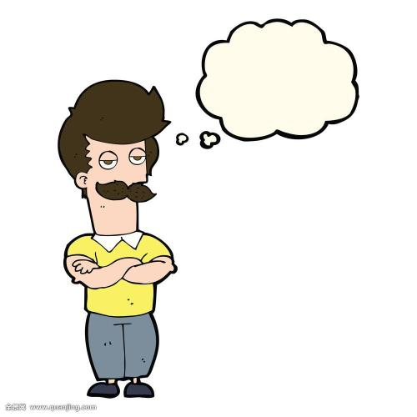

4.1 博弈论基础
4.1.2 什么是博弈论：从“囚徒困境”谈起
白赚50美元
但是，对手的战略锁定了“疯狂艾迪”的行为，因为“疯狂艾迪”的这一计划会有相反的效果。因为顾客会到对手那里先以300美元买下录相机，然后再获退款50美元。这样，对手自然将价格降到更低的价格250美元一台，顾客反而是从“疯狂艾迪”那里流向对手而不是相反。
18

Slide 19
4.1 博弈论基础
4.1.2 什么是博弈论：从“囚徒困境”谈起
如果对手不想以250美元一台出售录相机，他也可以将价格降到275美元一台，只要它发现有顾客来要求退款，就会发现对手的背叛行为，从而将价格降到了250美元一台。
既不以太低价出售，又快速发现对手的背叛从而以降价予以报复，使对手降价也不能增大顾客量，从而蒙受损失。
19

Slide 20
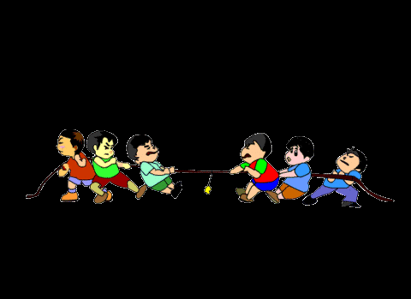
4.1 博弈论基础
4.1.2 什么是博弈论：从“囚徒困境”谈起
这样，“疯狂艾迪”就没有进行价格战的意愿了，自然形成价格联盟。
在美国，明目张胆的价格合盟是违法的，但这两家企业却以不违法的方式形成了价格合盟，顾客成了背叛行为的侦察者，这一战略是十分巧妙的。
20

Slide 21
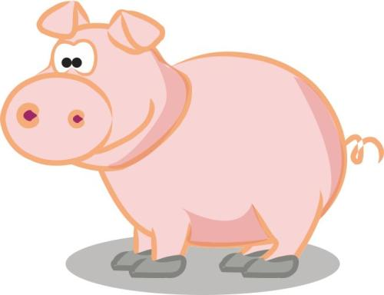
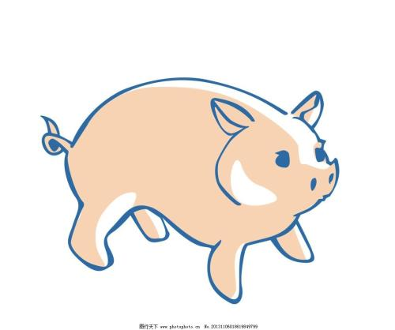
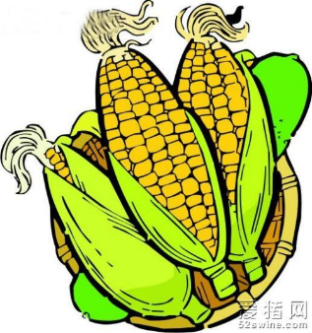
4.1 博弈论基础
4.1.3 智猪博弈：对诸多经济现象的解释
智猪博弈
猪圈中有一头大猪和一头小猪，在猪圈的一端设有一个按钮
每按一下，位于猪圈另一端的食槽中就会有10单位的猪食进槽，但每按一下按钮会耗去相当于2单位猪食的成本
如果大猪先到食槽，则大猪吃到9单位食物，小猪仅能吃到1单位食物；如果两猪同时到食槽，则大猪吃7单位，小猪吃3单位食物；如果小猪先到，大猪吃6单位而小猪吃4单位食物。下表给出这个博弈的支付矩阵。
21

Slide 22
4.1 博弈论基础
4.1.3 智猪博弈：对诸多经济现象的解释
大猪 小猪 | 按 | 等待
按 | 5，1 | 4，4
等待 | 9，-1 | 0，0
22

Slide 23
4.1 博弈论基础
4.1.3 智猪博弈：对诸多经济现象的解释
这个博弈大猪没有劣战略。但是，小猪有一个劣战略“按”，因为无论大猪作何选择，小猪选择“等待”是比选择“按”更好一些的战略。
所以，小猪会剔除“按”，而选择“等待”；大猪知道小猪会选择“等待”，从而自己选择“按”，所以，可以预料博弈的结果是(按,等待）。这称为“重复剔除劣战略的占优战略均衡”，其中小猪的战略“等待”占优于战略“按”，而给定小猪剔除了劣战略“按”后，大猪的战略“按”又占优于战略“等待”
23

Slide 24
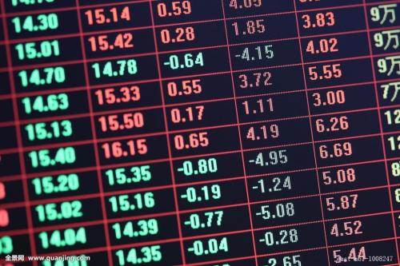
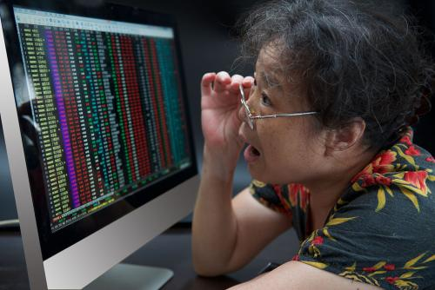
4.1 博弈论基础
4.1.3 智猪博弈：对诸多经济现象的解释
例子：股市博弈
在股票市场上，大户是大猪，他们要进行技术分析，收集信息、预测股价走势，但大量散户就是小猪。他们不会花成本去进行分析，而是跟着大户的投资战略进行股票买卖，即所谓“散户跟大户”的现象。
24
Notes:
生活中的智猪博弈的例子

Slide 25


4.1 博弈论基础
4.1.3 智猪博弈：对诸多经济现象的解释
问题：为什么中小企业不会花钱去开发新产品？
25

Slide 26
4.1 博弈论基础
4.1.4 动态博弈与承诺行动
如果局中人在进行行动选择时有先后顺序之分，这种博弈就被称为“动态博弈”。
1
2
3
先后顺序
26

Slide 27
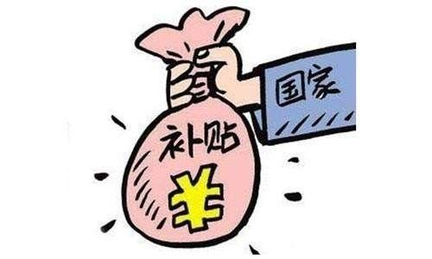
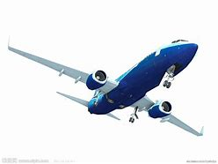
4.1 博弈论基础
4.1.4 动态博弈与承诺行动
例子 补贴。
欧共体为了打破美国波音公司对全球民航业的垄断，曾放弃欧洲传统的自由竞争精神而对与波音公司进行竞争的空中客车公司进行补贴。
空中客车
27

Slide 28
4.1 博弈论基础
4.1.4 动态博弈与承诺行动
未补贴时的博弈
空中客车
波音 | 开发 | 不开发
开发 | -10，-10 | 100，0
不开发 | 0，100 | 0，0
28

Slide 29
4.1 博弈论基础
4.1.4 动态博弈与承诺行动
此时有两个纳什均衡，即一家开发而另一家不开发。
下面，考虑欧共体对空中客车进行补贴20个单位的情况。此时，当两家都开发时，空中客车仍然盈利10单位而不是亏损，博弈矩阵见下表。
29

Slide 30
4.1 博弈论基础
4.1.4 动态博弈与承诺行动
有补贴时的博弈
波音 | 开发 | 不开发
开发 | -10，10 | 100，0
不开发 | 0，120 | 0，0
空中客车
30

Slide 31
4.1 博弈论基础
4.1.4 动态博弈与承诺行动
这时只有一个纳什均衡，即波音公司不开发和空中客车公司开发的均衡（不开发,开发），这有利于空中客车。
在这里，欧共体对空中客车的补贴就是使空中客车一定要开发（无论波音是否开发）的威胁变得可置信的一种“承诺行动”。
31

Slide 32
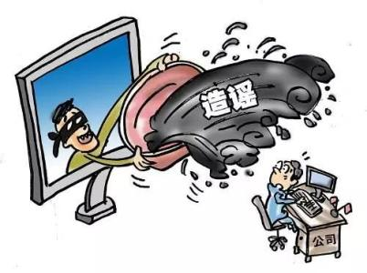

4.1 博弈论基础
4.1.4 动态博弈与承诺行动
问题：为什么大人物、大公司要聘请常年律师
32
Notes:
大人物、大公司对声誉十分看重，因而有一些不良人物或公司通过诽谤大人物、大公司企图迫使大人物、大公司花钱“私了”而获利。这是因为，尽管对于一些无端的指控，大人物、大公司可望通过法律手段（打官司）而出清了结，但打官司请律师会增加他们额外的成本。如果能花稍少一些钱“私了”，则既使自己清白又省钱，同时诽谤者也获得收入

Slide 33
4.1 博弈论基础
4.1.4 动态博弈与承诺行动
大人物、大公司为了避免这种无端的损失，干脆花钱请常年律师
律师费用已经一次性支付，打官司不会带来额外的花费
这是一个承诺行动，它告诉潜在的诽谤者，大人物、大公司一旦受到无端诽谤必定会让他们吃官司
这样，大人物、大公司因此承诺行动而使自己得到保护，避免了许多无端指控的发生。
33

Slide 34
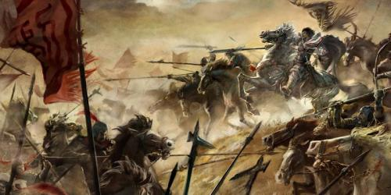
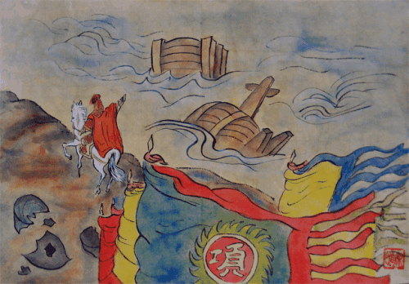
4.1 博弈论基础
4.1.4 动态博弈与承诺行动
思考？
运用“承诺行动”的原理来分析许多经济及军事现象。
项羽的“破釜沉舟”。
韩信赵国之战，“置之死地而后生”
34

Slide 35
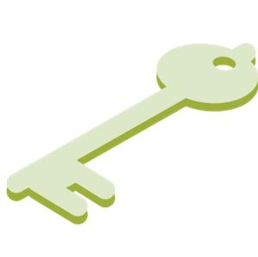

4.1 博弈论基础
4.1.5 不对称信息下的博弈
不对称信息指一些局中人拥有别的局中人不拥有的“私人信息”，也就是说一些局中人知道别的局中人不知道的某些情况。
私人信息
局中人
35
Notes:
不对称信息指一些局中人拥有别的局中人不拥有的“私人信息”，也就是说一些局中人知道别的局中人不知道的某些情况。
博弈论作为经济学研究的有力工具，真正大行其道是在70年代不对称信息下经济行为分析的兴起。
下面用一些例子说明这种情形下的博弈行为。

Slide 36
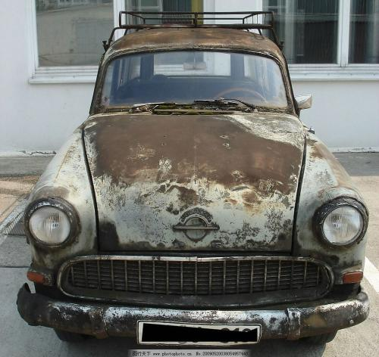
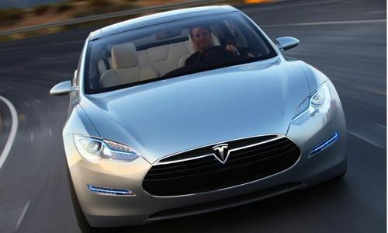
4.1 博弈论基础
4.1.5 不对称信息下的博弈
问题：二手车市场为什么难以建立？
价格差距巨大
贵
便宜
36
Notes:
在发达国家，二手车（旧车）的价格往往比新车差一大截，即使旧车本身没有什么质量问题，一旦旧车进入二手车市场，其价格就会与新车相比差得老远。在我国许多城市，二手车市场甚至难以建立起来，原因是进入市场的买车人太少。这是为什么呢？二手车市场的博弈理论为我们解答了这个谜。

Slide 37
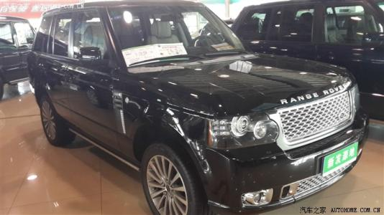
4.1 博弈论基础
4.1.5 不对称信息下的博弈
二手车-好车-无瑕疵
价值20万
二手车-坏车-有瑕疵
价值10万
买到的可能性一半一半
在二手车市场上，卖车人比买车人更多地知道车的质量情况，但卖车人不会将旧车的质量问题老老实实地告诉买车人。买车人也知道这种情形，因此，买车人在开出价格时会考虑到车的质量问题。假定没有问题的好车价值20万元，有问题的坏车只值10万元，并且设买车人认为市场上出现好车和坏车的可能性各占一半。这时，买车人开出的价格不会高于1/2×20+1/2×10=15万元。这样，如果卖车人的车果真是好车，他就不会出售，好车退出市场，但当卖车人的车是坏车时，他会十分积极地将只值10万元的车按15万元卖给他。
37

Slide 38

4.1 博弈论基础
4.1.5 不对称信息下的博弈
市场
但买车人知道愿意按15万元卖的车一定是坏车，从而认定市场上全是坏车。所以，除非他愿意买一辆坏车，否则他会退出市场。当他愿买坏车时，他只开出10万元的价。于是，旧车市场或者建立不起来，没有买主，或者充斥着坏车，真正的好车退出市场，而坏车在不断成交，但价格很低。
38

Slide 39
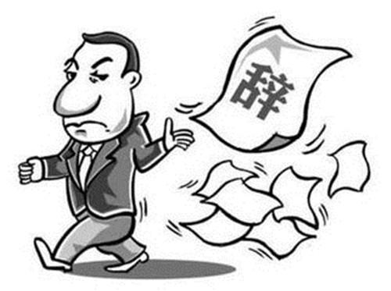
4.1 博弈论基础
4.1.5 不对称信息下的博弈
类似现象广泛存在如人才市场、信贷市场等。如一个公司往往流走的是能力强的人，因为公司不能正确评价一个能力强的员工的能力，给予的薪水低于其市场价值。
39

Slide 40
4.1 博弈论基础
4.1.5 不对称信息下的博弈
维克里拍卖法
英式拍卖法：轮流出价，直到开出最高价的买主获得，并支付所开出的最高价格。公开竞价，容易出现围标问题。
一级密封价格拍卖法：密封出价后交给卖主。统一拆开信封后，卖给出价最高的买主，并支付相应价格。不会报出心中的价值。
二级密封价格拍卖法（维克里拍卖法）：密封价格交给卖主，统一拆开后，卖给出价最高的人，按照第二高的价格成交。会按照心中的价值出价。
70年代美国联邦政府采用维克里拍卖法进行公共工程招标。
40
Notes:
围标是一个招标投标的专业术语，也称为串通投标，它是指几个投标人之间相互约定，一致抬高或压低投标报价进行投标，通过限制竞争，排挤其他投标人，使某个利益相关者中标，从而谋取利益的手段和行为。

Slide 41
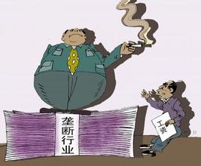
4.1 博弈论基础
4.1.5 不对称信息下的博弈
问题
有许多垄断厂商并未如人们所料想的那样给商品定出一个很高的价格，而是以较低的价格长期销售某种产品。譬如，发达国家的私营铁路、航空、海运码头等的价格都远低于按照其垄断定价方法定出的价格。这是什么原因呢？
41

Slide 42


4.1 博弈论基础
4.1.5 不对称信息下的博弈
我要打五个
我要打十个
武林高手
武林豪杰
42
Notes:
一位武林豪杰和一位武林高手相互之间不知对方底细，于是来一番比试。本来，他们俩可以通过打斗来解决问题，但打斗一场双方都会有所损伤，不如通过其他方式比较武功高低。豪杰拿来5块砖，一掌将其击碎，高手也不示弱，照样击碎5块砖。于是，豪杰又拿来10块砖，同样是一掌击个粉碎，高手见之，心中没底，于是明白自己武功较豪杰还差一截。于是，这位武林高手甘拜下风

Slide 43
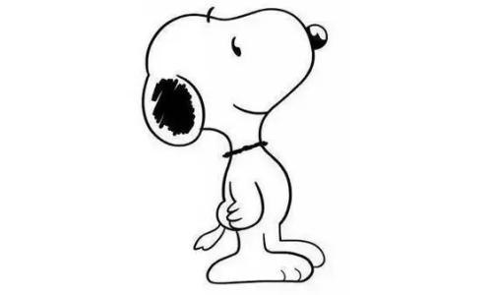

4.1 博弈论基础
4.1.5 不对称信息下的博弈
在博弈论中这被称为“信号传递博弈”。
我是武林第一
口说无凭
43
Notes:
豪杰身怀绝技、天下无敌。但其他人不一定会相信他是武林第一高手，除非亲自与之交手并败于他。交战虽然可以决出高下，但对双方都会有损失，打个头破血流对谁都不是好事。当然，豪杰可以对外宣布他的武功非凡，其他人不是他的对手，但即使豪杰没有什么本事，也可以如此对外宣布。所以，仅凭口头宣布是难以令人信服的。

Slide 44
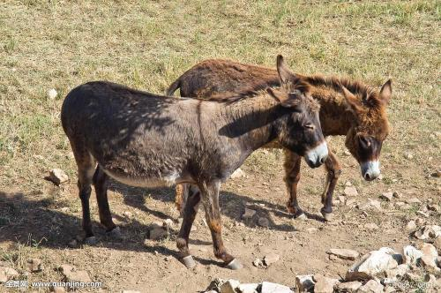
4.1 博弈论基础
4.1.5 不对称信息下的博弈
豪杰用过人武功劈掉别人难以完成的十块砖，就向别人发出一个信号。这个信号向外传递的信息是：我的武功高强，你们不可匹敌。这样，不用打斗就决出高下，避免了打斗带来的更大损失。
44
Notes:
俗话说，是骡子是马，拉出去蹓蹓。豪杰用过人武功劈掉别人难以完成的十块砖，就向别人发出一个信号。这个信号向外传递的信息是：我的武功高强，你们不可匹敌。这样，不用打斗就决出高下，避免了打斗带来的更大损失。

Slide 45
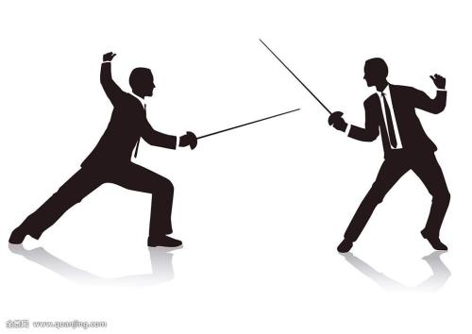
4.1 博弈论基础
4.1.5 不对称信息下的博弈
垄断厂商的低价
如果这个垄断厂商是一个低生产成本的厂商，当其它较高生产成本厂商也进入这个厂商所经营的行业与之进行竞争时，原先的那个垄断厂商可以通过降价将进入者赶出这个行业，从而继续维持垄断经营。
45
Notes:
现在，我们用这个“信号传递博弈”的原理，来解释为何一些垄断厂商长期在低价格水平上经营。如果这个垄断厂商是一个低生产成本的厂商，当其它较高生产成本厂商也进入这个厂商所经营的行业与之进行竞争时，原先的那个垄断厂商可以通过降价将进入者赶出这个行业，从而继续维持垄断经营。

Slide 46

4.1 博弈论基础
4.1.5 不对称信息下的博弈
我成本很低，别想和我斗
由于垄断厂商有更低的生产成本，所以，它能够将产品价格降到比进入厂商的生产成本还要低的水平上，这就造成进入者或者高价格经营导致顾客流失，或者同样也降价但价格低于成本，两种情形进入者都会亏损，最后不得不退出行业。但是，这种“打斗”行为尽管可以击退进入者，但由于一段时间的降价经营可能对垄断者带来较大损失。垄断者为了避免这种损失，可以向外宣布它是低成本的，别的厂商休想进来与它竞争。但仅凭口头宣布人家是不会相信的，因为即使垄断者不是低成本的厂商，它也会如此宣布。
46

Slide 47


4.1 博弈论基础
4.1.5 不对称信息下的博弈
长期在一个较低价格水平上经营
一种方法就是，垄断者向外发送一个信号，向外界传递它真是低成本的信息。它可以长期在一个较低价格水平上经营。如果它的价格足够低，高成本厂商不敢模仿，行内厂商会据此判定它确是低成本的。同时，它的价格也不能太低，以致于较之与进入者进行降价竞争，其损失为小一些。这样，垄断者才会采取如此策略。潜在的高成本进入者不敢进入，垄断者得以保持长期的垄断地位。
47

Slide 48

4.1 博弈论基础
4.1.5 不对称信息下的博弈
问题：为什么商品广告既无商品的价格信息又无售货地点信息，只有大明星的表演？
图文无关
48

Slide 49
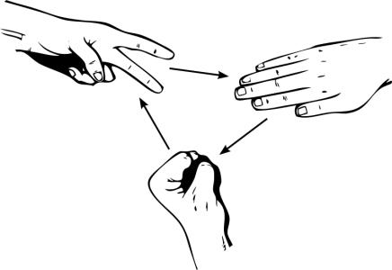
4.1 博弈论基础
4.1.6 混合战略博弈
石头，剪子，布
49
Notes:
小孩玩的游戏“石头，剪子，布”，也是一种博弈。但是，这个博弈有一种有趣的特征，即给定一方的任何选择，另一方都有制胜对方的战略，所以，给定一方任何一个战略，对方都有制胜这个战略的战略，因而这个战略不是最优的。任何“纯战略”都不是最优的，纯战略是“石头，剪子，布”中的任何一个

Slide 50

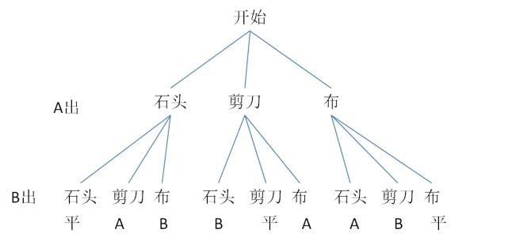
4.1 博弈论基础
4.1.6 混合战略博弈
混合战略纳什均衡
混合战略博弈
我们知道，玩这个游戏是总是以对方不易猜出的随机方式出招。事实上，可以通过数学证明，当双方都以每个战略按1/3的概率出招时，达成一种双方都不愿改变这种概率分布的局面。这被称为“混合战略纳什均衡”，而这种以随机方式选择纯战略的博弈被称为“混合战略博弈”。
50
Notes:
但是，

Slide 51
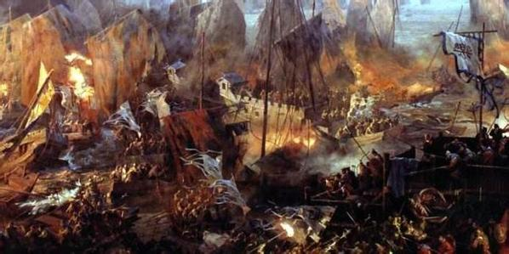
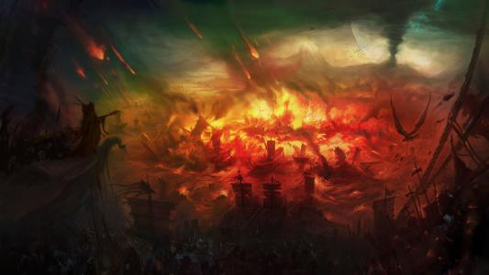
4.1 博弈论基础
4.1.6 混合战略博弈
例子：如果曹操与诸葛亮一样聪明——三国演义中的华容道博弈
曹操在赤壁大战中一败涂地，率残兵败将向许都方向逃窜
诸葛亮命关羽率兵在途中阻截曹军。当时，第一批拦截大军是赵云率领的，第二批拦截大军是张飞带队的，第三批才是关羽率部伏击。由于曹军兵多将广，前二批伏击军不能逮到曹操，只是抢夺一些军械马匹之类。
51
Notes:
在《三国演义》中，曹操在赤壁大战中一败涂地，率残兵败将向许都方向逃窜。诸葛亮命关羽率兵在途中阻截曹军。当时，第一批拦截大军是赵云率领的，第二批拦截大军是张飞带队的，第三批才是关羽率部伏击。由于曹军兵多将广，前二批伏击军不能逮住曹操，只是抢夺一些军械马匹之类。

Slide 52
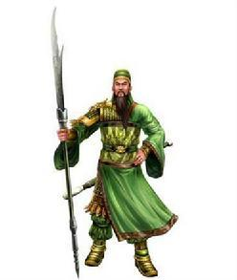

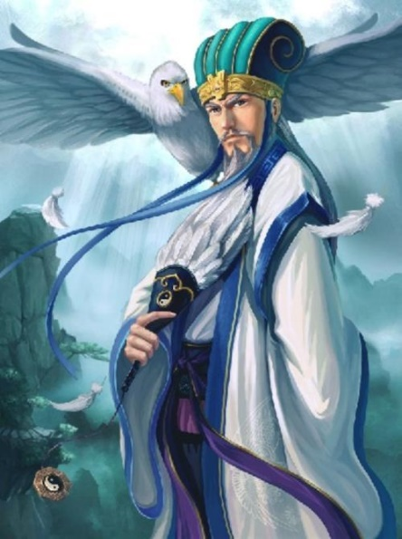
4.1 博弈论基础
4.1.6 混合战略博弈
伏兵于华容道
待曹军冲过赵云、张飞两道关后，进入关羽的伏击地带。但是，当时关羽与曹操相遇的地方有两条道，一条是华容道，除此外还有另一条大道。诸葛亮令关羽伏兵于华容道，并且要求关羽在华容道上点燃树枝冒出烟雾引曹操到来。当时关羽不解，问诸葛亮，“如果在伏兵之处点火，岂不令曹兵看见而改走另一条道逃脱？”诸葛亮叫关羽不要再问，只如此照办即可。
52

Slide 53
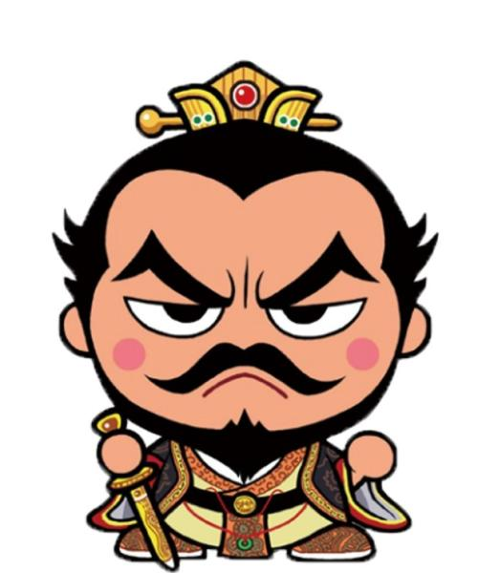
4.1 博弈论基础
4.1.6 混合战略博弈
孔明以为我会上他的当，我偏不上他的当！！！
当曹操冲破赵云、张飞的阻截后，来到华容道前，看见华容道上静悄悄的，但有烟火萦绕。曹操大笑道：“孔明以为我会上他的当，故意叫人在华容道上点火让我走另一条道，而他却伏兵于这条道上好逮住我呢！我偏不上他的当！”于是，曹操令大军径直上华容道上而去，结果与关羽大军撞个正着。
53

Slide 54
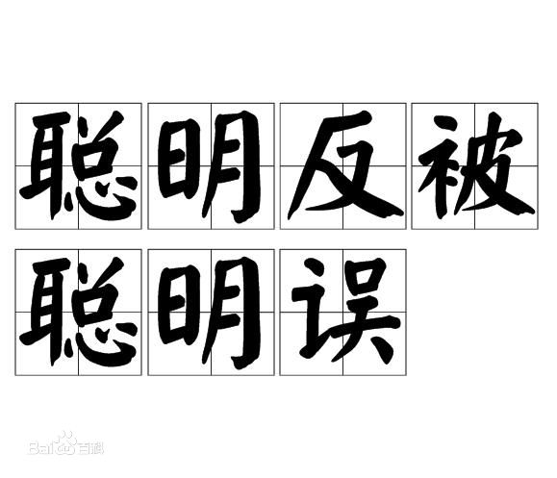
4.1 博弈论基础
4.1.6 混合战略博弈
曹操为何进了孔明的圈套呢？
这里的道理是这样的：孔明知道曹操是聪明人，而聪明人见华容道上有烟火会认为华容道上有伏兵，于是会避开华容道而走另一条路。如果孔明令关羽在另一条路等着，曹操就被逮住了。但是，曹操不仅聪明，而且还聪明过人，他也知道孔明的如此盘算来诱他上钩，他偏不上当，知道点火的华容道上无人，孔明的队伍在另一条道上呢！于是他选择走华容道。
54

Slide 55
4.1 博弈论基础
4.1.6 混合战略博弈
我比你要聪明
依《三国演义》中的逻辑，孔明总是比曹操计高一筹，按博弈论的术语来说，就是孔明的理性程度要比曹操高上一阶。孔明也知道曹操知道孔明的打算，于是令关羽正好在点火的华容道上等着曹操。《三国演义》中的这个故事很可能是作者编造的，因为在《三国志》中并无这一情节。这里，假设了曹操在智力上比孔明差一些，才有华容道上被关羽抓住，要不是关羽旧情难忘，曹操就死无葬身之地了
55

Slide 56

4.1 博弈论基础
4.1.6 混合战略博弈
曹操与孔明一样聪明
我知道曹操知道我知道……
我又知道孔明知道我知道孔明的打算
但是，如果我们不假定曹操比孔明要笨一些，而是相反假定曹操与孔明一样聪明，则曹操又知道孔明知道曹操知道孔明的打算，曹操就会知道关羽在华容道上等着他呢？此时曹操就避开华容道走另一条路。但是，这还没有完，因为若孔明知道曹操知道孔明知道……。显然，最终的结果是曹操与孔明进行混合战略博弈，曹操随机地以1/2的概率选择走华容道和另一条路，孔明也以1/2的概率令关羽守华容道或另一条路。
56

Slide 57

4.1 博弈论基础
4.1.6 混合战略博弈
于是，《三国演义》中的这一情节就应作如下改写：
“诸葛亮抛出一枚硬币，决定关羽是守华容道呢还是另一条道……，而曹操也掷出一枚硬币，决定是走华容道呢还是走另一条路。”
57
Notes:
平均看来，曹操有1/2的概率逃脱，而关羽也只有1/2的概率抓住曹操。如果说关羽在华容道上抓住了曹操，则纯属偶然、并非孔明比曹操计高一筹所致！

Slide 58
4.1 博弈论基础
4.1.7 博弈机制设计
机制设计
设计一套博弈的规则，令不同类型的人作出不同的选择
尽管每个人的类型可能是隐藏的，别人观察不到，但他们所作出的不同选择却是可以观察到的。
观察者可以通过观察不同人的选择而反过来推演出他们的真实类型。
58

Slide 59



4.1 博弈论基础
4.1.7 博弈机制设计
砍成两半，一人一半
是我的孩子
明明是我的孩子
一次，两个女人为争夺一个婴儿争扯到所罗门王殿前，她们都说婴儿是自己的，请所罗门王作主。所罗门王稍加思考后作出决定：将婴儿一刀劈为两段，两位妇人各得一半。这时，其中一位妇人立即要求所罗门王将婴儿判给对方，并说婴儿不是自己的，应完整归还给另一位妇人，千万别将婴儿劈成两半。听罢这位妇人的求诉，所罗门王立即作出最终裁决——婴儿是这位请求不杀婴儿的妇人的，应归于她。
59

Slide 60
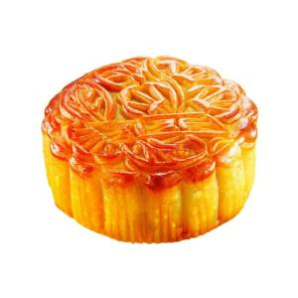
4.1 博弈论基础
4.1.7 博弈机制设计
请设计一个机制，使得两个人可以公平的分一个月饼（机制不涉及如何具体分月饼）
60

Slide 61
第四章 博弈论与无线网安全
4.1
博弈论基础
4.2
网络主动防御机制
4.3
演化博弈论
61

Slide 62
4.2 网络主动防御机制
4.2.1 背景及相关工作
研究背景
大量的微型、低成本和低功耗的传感器节点
具有多跳、自组织和分布式等特点
部署在一个相对开放的不安全的环境中
传感器节点自身的能量、计算以及存储能力等条件的限制
假冒的节点和恶意的数据、拒绝服务、路由攻击
62
Notes:
无线传感器网络是由部署在某一特定区域内的大量的微型、低成本和低功耗
的传感器节点所组成，具有多跳、自组织和分布式等特点，在军事、交通、工农业等
领域都有十分广泛的应用[l] 。但由于其往往是部署在一个相对开放的不安全的环
境中，无人参与值守，以及传感器节点自身的能量、计算以及存储能力等条件的限
制，使得无线传感器网络的安全状况令人担忧[2] 。目前无线传感器网络的安全威
胁主要包括假冒的节点和恶意的数据、拒绝服务、路由攻击等方式，然而解决安全
问题的方法主要是采用被动式的防御方法[3-6]。这样被动式的防御使得系统只有
在检测到受到攻击后，系统才做出相应的反应，这对于能量、计算能力等资源有限
的传感器网络来说可能为时已晚了，因为攻击者可能在系统做出反应前就已经使
系统崩溃，而无法进行正常工作。

Slide 63
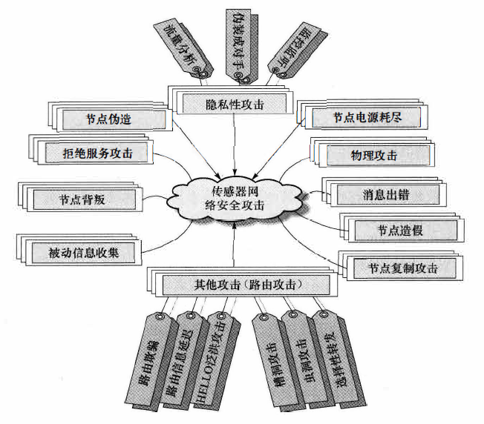
4.2 网络主动防御机制
4.2.1背景及相关工作
相关工作
无线传感器网络安全防御相关工作
无线传感器网络易于遭受传感器节点的物理操纵、传感器信息的窃听、拒绝服务攻击以及私有信息的泄露等多种威胁和攻击
无线传感器网络攻击分类
63

Slide 64
4.2 网络主动防御机制
4.2.2 无线传感器网络中安全问题的博弈模型
博弈模型一般由三个基本要素组成
参与者
策略空间
支付函数
参与者
策略空间
支付函数
博弈模型
64

Slide 65
4.2 网络主动防御机制
4.2.2 无线传感器网络中安全问题的博弈模型
1. 参与者
我们将无线传感器网络中博弈的参与者抽象为两类不同的群体：
具有防御能力的参与者，记为Defender
许多攻击者组成的群体，记为Attacker
那么博弈的参与者集合就是{Defender, Attacker}
2. 策略空间
出于对自身的能耗、带宽、存储能力等的考虑，无线传感器节点会选择不部署安全措施和部署安全措施两种策略
Defender策略空间为S_{D}=（部署安全措施，不部署安全措施）
Attacker的策略空间为S_{A}=(攻击，不攻击)。
3. 支付函数
对于Defender, 定义它的支付函数为U_{D}, 对于Attacker, 定义它的支付函数为U_{A}。现在根据无线传感器网络的特点，对攻防双方的收益参数进行如下定义：
65

Slide 66
4.2 网络主动防御机制
4.2.2 无线传感器网络中安全问题的博弈模型
(1) R_{D}(reward of Defender) : 表示防御方在一次博弈中获得的收益，可以是成功转发数据包所获得的收益，当转发重要的数据包时，收益也就越大，反之则越小。
(2) C_{D}(cost of Defender) : 表示防御方部署安全措施所需要的成本，可以是能量、带宽等资源的消耗，假定R_{D}>C_{D}
(3) R_{A}(reward of Attacker): 表示攻击方进行攻击活动所获得的收益，可以是获得路由信息、文件等资源。
(4) C_{A}(cost of Attacker) : 表示攻击方进行攻击活动所需要的成本，可以是攻击时消耗的硬件和软件资源，被发现时受到相关法律制裁等。
(5) L(lost): 表示防御方在受到攻击时的损失。
(6) P(probability): 表示在防御方有部署安全措施的情况下，攻击方攻击成功的概率。
根据以上的参数假设，给出攻防双方的收益矩阵，如下表所示。
66

Slide 67
4.2 网络主动防御机制
4.2.2 无线传感器网络中安全问题的博弈模型
根据以上的参数假设，给出攻防双方的收益矩阵，如下表所示。
 | 攻击 | 不攻击
部署安全措施 | R_{D}-C_{D}-PL , PR_{A}-C_{A} | R_{D}-C_{D},0
不部署安全措施 | -L,R_{A}-C_{A} | R_{D},0
攻击方
防御方
67

Slide 68
第四章 博弈论与无线网安全
4.1
博弈论基础
4.2
网络主动防御机制
4.3
演化博弈论
68

Slide 69
4.2 网络主动防御机制
4.2.3 基于演化博弈论的主动防御分析
演化博弈论 (Evolutionary Game Theory)不再将人模型化为超级理性的博弈方，而是认为人类通常是通过试错的方法达到博弈均衡的，与生物进化原理具有共性，所选择的均衡是达到均衡的均衡过程的函数
因而历史、制度因素以及均衡过程的某些细节均会对博弈的多重均衡的选择产生影响。
69
Notes:
复制动态是描述只有对优势策略简单模仿能力的，其核心是在群体中较成功的策略采用的个体会逐渐增加，可以用动态微分方程。

Slide 70
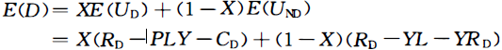
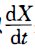
4.2 网络主动防御机制
4.2.3 基于演化博弈论的主动防御分析
演化博弈的复制动态分析
防御方的复制动态分析
防御方群体中采用“部署安全措施”策略的期望收益为
防御方群体中采用“不部署安全措施“策略的期望收益为
防御方群体的平均期望收益为
以 表示采用 “部署安全措施”策略参与者比例随时间的变化率，那么其复制动态方程为
Y为攻击方攻击的概率
E(U_{D}）- E(D) 是选择“部署安全措施”的优势
70
Notes:
复制动态是描述只有对优势策略简单模仿能力（就是哪个策略好，用哪个策略的人数增长的快），其核心是在群体中较成功的策略采用的个体会逐渐增加。
E(U_{D}）- E(D) 是选择“部署安全措施”的优势
dX/dt表示随着时间的推进，防守方者根据优势（E(U_{D}）- E(D) ）选择“部署安全措施”的变化率，为X[E(U_{D}）- E(D)],

Slide 71
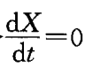
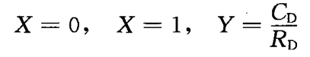
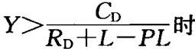
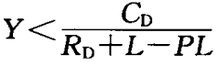
4.2 网络主动防御机制
4.2.3 基于演化博弈论的主动防御分析
防御方的演化稳定分析
根据防御方的复制动态方程
令 ，则得出3个值：
即当 时，防御方达到稳定。
那么什么时候可以取X=0，什么时候取X=1呢？
当 ，意味着攻击方发起攻击较多，此时取X=1，即防御方全部采取“部署安全措施”，会达到平衡
当 时，意味着攻击方发起攻击较少，此时取X=0，即防御方全部不采取“部署安全措施”，会达到平衡
71

Slide 72
4.2 网络主动防御机制
4.2.2 无线传感器网络中安全问题的博弈模型
根据以上的参数假设，给出攻防双方的收益矩阵，如下表所示。
 | 攻击 | 不攻击
部署安全措施 | R_{D}-C_{D}-PL , PR_{A}-C_{A} | R_{D}-C_{D},0
不部署安全措施 | -L,R_{A}-C_{A} | R_{D},0
攻击方
防御方
72

Slide 73
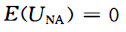
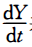
4.2 网络主动防御机制
4.2.3 基于演化博弈论的主动防御分析
攻击方的复制动态分析
攻击方群体中采用“攻击“策略的期望收益为
攻击方群体中采用“不攻击“策略的期望收益为
攻击方群体的平均期望收益为
以 表示采用 “攻击”策略参与者比例随时间的变化率，那么其复制动态方程为
PR_{A}
同理，也可以做攻击方演化博弈的稳定性分析，和上页过程一样
73

Slide 74
4.2 网络主动防御机制
4.2.3 基于演化博弈论的主动防御分析
攻防双方整体稳定性分析
从无线传感器网络整体系统来分析，最佳的情况是攻击者采用“不攻击”策略，而节点自身则采用“不部署安全措施”策略
这样，系统可以达到稳定，可以有效节省能量、存储空间等资源，达到系统收益最大化
74

Slide 75
第三次作业（二选一）
PPT73页做攻击方演化博弈的稳定性分析
无线网络中，中心服务器通常会收集终端节点提供的信息，同时根据上一次数据收集中，不同质量数据的比重，设置一定的激励机制。假设这样的一个场景：存在中心服务器C，终端节点T。T 将检测到的数据发送给C（假定T 一定会发送数据），发送全部数据价值为25，部分数据价值为10。C 将采纳后的激励设置为25*0.6 + 0.4*10 = 19，不采纳激励为0。T 发送全部数据花费为20，发送部分数据花费为6。
请问这属于课上讲的哪种博弈，给出博弈矩阵。
根据给出的博弈矩阵，做出均衡分析，根据最终的博弈结果判断该激励机制是否有效。
12月6日前
格式：第三次作业，姓名1学号1
75

Slide 76
谢谢!
76

